Slide 1
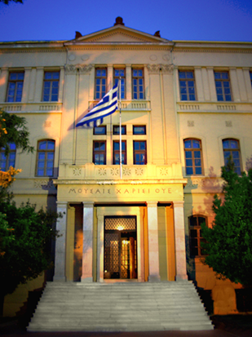
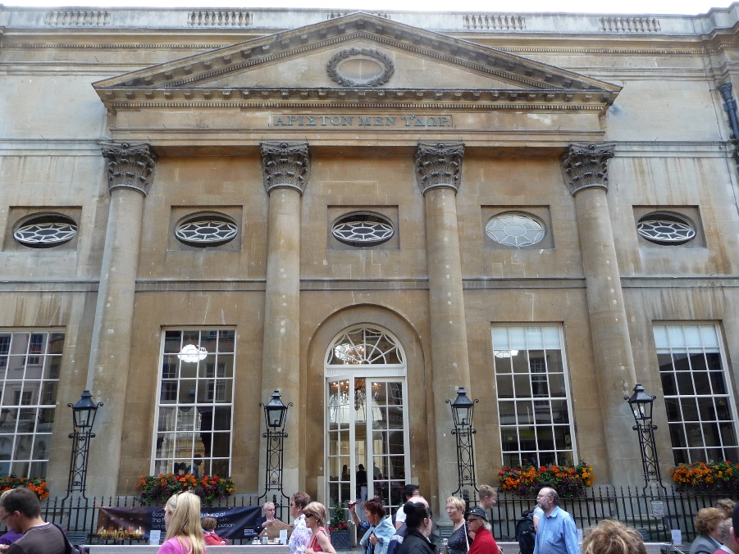
Dr. Elpida KOLOKYTHA, Assoc. Prof.
Aristotle University of Thessaloniki
Director of the Division of Hydraulic and Environmental Engineering
ARISTOTLE UNIVERSITY OF THESSALONIKI
SCHOOL OF CIVIL ENGINEERING
OCTOBER 2019
BATH, UK
BATH, UK
DIVISION OF HYDRAULICS AND ENVIRONMENTAL ENGINEERING

Slide 2
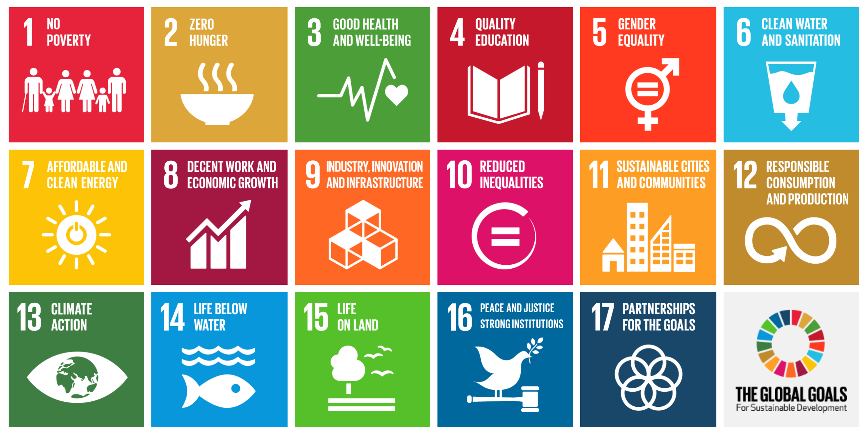
Notes:
Δέκα πράγματα που πρέπει να γνωρίζετε για τους 17 Στόχους
Οι Στόχοι είναι η απόλυτη λίστα δράσεων μέχρι το 2030: Έχουμε θέσει 17 Στόχους για να κάνουμε τον κόσμο καλύτερο έως το 2030. Κι αυτό μπορούμε να το πετύχουμε δίνοντας τέλος στη φτώχεια, καταπολεμώντας τις ανισότητες και αντιμετωπίζοντας την κλιματική αλλαγή. Καλό δεν ακούγεται;
Οι Στόχοι είναι δικοί μας: Οι Στόχοι δεν τέθηκαν κεκλεισμένων των θυρών από μια ομάδα μυστικών ιθυνόντων. Διαμορφώθηκαν μέσα από τη συνεργασία και των 193 Κρατών Μελών, ΜΚΟ αλλά και ανθρώπων όπως εσείς.
Οι Στόχοι είναι Παγκόσμιο: Οι Στόχοι έρχονται να αντιμετωπίζουν προκλήσεις σε όλον τον κόσμο. Έτσι, είτε βρίσκεστε στο Ναϊρόμπι, στη Νέα Υόρκη, το Βερολίνο ή το Μπανγκαλόρ, οι Στόχοι σας αφορούν.
Οι Στόχοι έχουν πρακτική εφαρμογή: Οι Στόχοι δεν αποτελούν απλές υποσχέσεις για το μέλλον. Περιλαμβάνουν συγκεκριμένα σχέδια δράσης για το πώς θα πετύχουμε την αλλαγή, πώς θα τη χρηματοδοτήσουμε και πως θα εξασφαλίσουμε τη συμμετοχή όλων σε αυτή.
Οι Στόχοι δεν αποκλείουν κανένα: 17 Στόχοι ίσως είναι πολλοί ένας πιο στρόγγυλος αριθμός όπως το 10 αντιθέτως δε θα αρκούσε, και αυτό αιτιολογείται εύκολα. Οι Στόχοι απευθύνονται τόσο σε νέους όσο και ηλικιωμένους ανθρώπους, σε μικρές και μεγάλες χώρες, σε κατοίκους αγροτικών περιοχών και όσους μένουν σε μεγαλουπόλεις. Δημιουργήθηκαν για να μην αποκλείουν κανέναν.
Οι Στόχοι θα δώσουν τέλος στην απόλυτη φτώχεια: Δεν είναι η πρώτη φορά που ο κόσμος έχει θέσει στόχους για την εξάλειψη της απόλυτης φτώχειας. Οι προηγούμενοι Στόχοι , οι Αναπτυξιακοί Στόχοι της Χιλιετίας, συνέβαλαν στην εξάλειψη της απόλυτης φτώχειας μειώνοντάς την στο μισό από τον καθορισμό τους το 2000 έως σήμερα. Πρόκειται για ένα μεγάλο επίτευγμα. Αυτό όμως δεν φτάνει. Οι Στόχοι έχουν στόχο να δώσουν τέλος σε κάθε μορφής φτώχειας, παντού στον κόσμο έως το 2030. Επιπλέον, επιδιώκουν να εξασφαλίσουν οικονομική ανάπτυξη με συμμετοχή του συνόλου του πληθυσμού και την προστασία του περιβάλλοντος για τις επόμενες γενιές.
Οι Στόχοι θα καταπολεμήσουν την κλιματική αλλαγή: Η κλιματική αλλαγή αποτελεί ένα από τα πλέον πιεστικά σύγχρονα ζητήματα με συνέπειες σε όλες τις χώρες και όλες τις ηπείρους. Αυτός είναι κι ο λόγος για τον οποίο οι Στόχοι επιδιώκουν να ενώσουν τις δυνάμεις όλων για μια κοινή αντιμετώπισή της: κυβερνήσεων, επαγγελματικών τομέων και φυσικά τις δικές σας.
Οι Στόχοι: Όλοι για έναν και ένας για όλους: Κανένας στόχος δεν είναι πιο σημαντικός από τον άλλον κι όλοι λειτουργούν συμπληρωματικά για όλους τους άλλους. Για παράδειγμα: η πρόσβαση στην ενέργεια θα επιτρέψει σε ένα παιδί να μελετήσει κατά τη διάρκεια της νύχτας. Η ενέργεια αυτή μπορεί να προέρχεται από κάποια πηγή παραγωγής ηλιακής ενέργειας, μέτρο που αντιμετωπίζει την κλιματική αλλαγή την ώρα που η βιομηχανία ηλιακών συλλεκτών μπορεί να συμβάλει στην οικονομική ανάπτυξη μιας χώρας
Οι Στόχοι θα αλλάξουν τον επιχειρηματικό χάρτη του κόσμου: Για μεγάλο χρονικό διάστημα, η οικονομική ανάπτυξη είχε αποκλειστικό σκοπό το κέρδος. Οι Στόχοι επιδιώκουν να μεταμορφώσουν τον τρόπο λειτουργίας της παγκόσμιας οικονομίας έτσι ώστε η τελευταία να μην παραβιάζει τα εργατικά δικαιώματα και να μην προκαλεί μόλυνση του περιβάλλοντος.
Οι Στόχοι σας χρειάζονται: Η ανάληψη δράση δεν είναι αποκλειστική υπόθεση των κυβερνήσεων, αλλά υπόθεση όλων, κι αυτό περιλαμβάνει κι εσάς. Ξεκινάει από κάτι μικρό που μπορεί να έχει μεγάλες συνέπειες. Έτσι, όσο μεγαλύτερος είναι ο αριθμός εκείνων που είναι ενημερωμένοι για τους Παγκόσμιους Στόχους για τη βιώσιμη ανάπτυξη, τόσο μεγαλύτερη θα είναι κι η επιτυχία τους. Ας ενημερωθούμε, λοιπόν, όλοι για τους Παγκόσμιους Στόχους, για το τι είναι και ποιος είναι ο ρόλος τους.

Slide 3
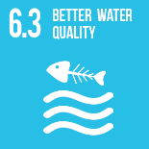
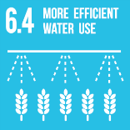
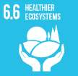
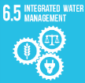
Notes:
Στόχος 6: Διασφαλίζουμε τη διαθεσιμότητα και τη βιώσιμη διαχείριση του νερού και των εγκαταστάσεων υγιεινής για όλους
To καθαρό και προσβάσιμο νερό για όλους είναι ένα απαραίτητο κομμάτι του κόσμου στον οποίο θέλουμε να ζούμε. Στον πλανήτη υπάρχει επαρκές γλυκό νερό για να το πετύχουμε αυτό. Εξαιτίας όμως των κακών οικονομικών συνθηκών και των ελλιπών υποδομών, κάθε χρόνο εκατομμύρια άνθρωποι και ιδίως παιδιά, πεθαίνουν από ασθένειες που συνδέονται με την ανεπαρκή παροχή νερού, την αποχέτευση και την υγιεινή.
H λειψυδρία, η κακή ποιότητα του νερού καθώς και οι ανεπαρκείς εγκαταστάσεις υγιεινής έχουν επιπτώσεις στην επισιτιστική ασφάλεια, στις επιλογές των νοικοκυριών και στις ευκαιρίες εκπαίδευσης για τις φτωχές οικογένειες στον κόσμο. Η ξηρασία πλήττει μερικές από τις φτωχότερες χώρες του πλανήτη, επιδεινώνοντας έτσι την πείνα και την κακή διατροφή.
Μέχρι το 2050, τουλάχιστον ένας στους τέσσερις ανθρώπους είναι πιθανό να ζει σε μία χώρα όπου θα βιώνει χρόνια ή επαναλαμβανόμενη έλλειψη γλυκού νερού.
Ο Στόχος 6 επιδιώκει:
6.1 Έως το 2030, επίτευξη καθολικής και ισότιμης πρόσβασης σε ασφαλές και προσιτό πόσιμο νερό για όλους.
6.2 Έως το 2030, επίτευξη επαρκούς και ισότιμης πρόσβασης σε εγκαταστάσεις/συστήματα υγιεινής για όλους, βάζοντας τέλος στην «ανοιχτή αφόδευση», δίνοντας ιδιαίτερη προσοχή στις ανάγκες των γυναικών και των κοριτσιών καθώς και εκείνων που βρίσκονται σε ευάλωτες καταστάσεις.
6.3 Έως το 2030, βελτίωση της ποιότητας του νερού, μέσω της μείωσης της ρύπανσης, της εξάλειψης των απορρίψεων, της ελαχιστοποίησης της απελευθέρωσης επικίνδυνων χημικών και υλικών, της μείωσης, κατά το ήμισυ, του ποσοστού των ανεπεξέργαστων υγρών αποβλήτων, καθώς και της σημαντικής αύξησης της ανακύκλωσης και της ασφαλούς επαναχρησιμοποίησης του νερού σε παγκόσμιο επίπεδο.
6.4 Έως το 2030, ουσιαστική αύξηση της αποδοτικότητας της χρήσης του ύδατος σε όλους τους τομείς και διασφάλιση της βιώσιμης άντλησης και προμήθειας πόσιμου νερού, προκειμένου να αντιμετωπιστεί η λειψυδρία και να μειωθεί σημαντικά ο αριθμός των ανθρώπων που πλήττονται από την έλλειψη νερού.
6.5 Έως το 2030, εφαρμογή της ολοκληρωμένης διαχείρισης των υδατικών πόρων, σε όλα τα επίπεδα, συμπεριλαμβανομένου μέσω της διασυνοριακής συνεργασίας, ως ενδείκνυται.
6.6 Έως το 2020, προστασία και αποκατάσταση των υδατικών οικοσυστημάτων, συμπεριλαμβανομένων των βουνών, των δασών, των υδροβιότοπων, των ποταμών, των υδροφόρων οριζόντων και των λιμνών.
6.α Έως το 2030, επέκταση της διεθνούς συνεργασίας και υποστήριξη της οικοδόμησης-ικανοτήτων των αναπτυσσόμενων χωρών σε δραστηριότητες και προγράμματα που σχετίζονται με το νερό και την υγιεινή, όπως τη συλλογή υδάτων, την αφαλάτωση, την αποδοτικότητα χρήσης των υδατικών πόρων, την επεξεργασία υγρών αποβλήτων, και τις τεχνολογίες ανακύκλωσης και επαναχρησιμοποίησης ύδατος.
6.β Στήριξη και ενδυνάμωση της συμμετοχής των τοπικών κοινοτήτων στη βελτίωση της διαχείρισης του νερού και των εγκαταστάσεων υγιεινής.

Slide 4
6.1.1 | Safely managed drinking water services
6.2.1 | Safely managed sanitation and hygiene services
6.3.1 | Wastewater safely treated
6.3.2 | Good water quality
6.4.1 | Water use efficiency
6.4.2 | Level of water stress
6.5.1 | Integrated water resources management
6.5.2 | Transboundary basin area with water cooperation
6.6.1 | Water-related ecosystems
6.A | Enhance international water cooperation
6.B | Participation of local communities
Notes:
To realize “availability and sustainable management of water and sanitation for all”, it is essential to manage competing demands for water resources and to exploit synergies between water uses, reuse and recycling, and ecosystem protection and ambient water quality.
Increased access to sanitation [6.2] must be matched by increased wastewater treatment [6.3] if good ambient water quality [6.3] and healthy water-related ecosystems [6.6] are to be sustained. Good
ambient water quality [6.3] greatly facilitates the provision of safe drinking water [6.1], which in turn must be provided sustainably [6.4], without negative consequences for water-related ecosystems [6.6]. Increasing recycling and safe reuse [6.3] and water-use ef ciency [6.4], under the right governance structures [6.5], makes more water available for drinking [6.1] and other uses [6.4], and can reduce impacts on water-related ecosystems [6.6]. Thus, sustainable water supply and use [6.4], good ambient water quality [6.3] and healthy water-related ecosystems [6.6] are interdependent.

Slide 5
To realize “availability and sustainable management of water and sanitation for all”, it is essential to manage competing demands for water resources and to exploit synergies between water uses, reuse and recycling, and ecosystem protection and ambient water quality.
Increased access to sanitation [6.2] must be matched by increased wastewater treatment [6.3] if good ambient water quality [6.3] and healthy water-related ecosystems [6.6] are to be sustained.
Good ambient water quality [6.3] greatly facilitates the provision of safe drinking water [6.1], which in turn must be provided sustainably [6.4], without negative consequences for water-related ecosystems [6.6]. Increasing recycling and safe reuse [6.3] and water-use efficiency [6.4], under the right governance structures [6.5], makes more water available for drinking [6.1] and other uses [6.4], and can reduce impacts on water-related ecosystems [6.6].
Thus, sustainable water supply and use [6.4], good ambient water quality [6.3] and healthy water-related ecosystems [6.6] are interdependent. All need sustainable engineering systems
OUR DIVISION IS AT THE FOREFRONT IN ALL THOSE ISSUES

Slide 6
UNESCO SYNTHESIS REPORT 2018

Slide 7
DIVISION OF HYDRAULICS & ENVIRONMENTAL ENGINEERING

Slide 8
DIVISION OF HYDRAULICS & ENVIRONMENTAL ENGINEERING
DATA & NUMBERS
14 Academics
52 PhD students
24 Master Students
10 Technical Administrative staff

Slide 9
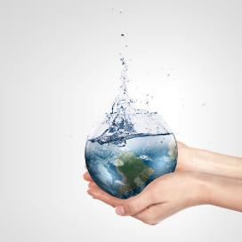
DIVISION OF HYDRAULICS & ENVIRONMENTAL ENGINEERING
Core courses:
3° Fluid Mechanics ➔
4° Hydraulics ➔
5° Groundwater Hydraulics and Hydrology ➔
5° Water Supply and Sewerage Systems ➔
6° Environmental Engineering ➔
7° Coastal and Harbour Engineering➔

Slide 10
FLUID MECHANICS
Basic principles. Continuum concept. Basic fluid properties. Viscosity.
Forces on fluids. Fluid statics. General equations. Pressure measurement. Forces on surfaces. Buoyancy. Stability.
Equation of fluid motion along a streamline. Bernoulli equation. Applications.
Kinematics of fluids. Velocity and acceleration field. Streamlines, particle paths. System and control volume. Reynolds transport theorem.
Application of the transport theorem. Equations of mass, momentum and energy. Applications.
Differential analysis of flow. Differential equations. Continuity equation. Navier-Stokes equations. Euler equation. Stream function and velocity potential.
Laminar and turbulent flow. Reynolds experiment. Characteristics of turbulence. Equations of turbulent flows. Models of turbulence. One-dimensional flows of real fluids. Head losses. Laminar and turbulent flow in pipes.
The boundary layer.
Keywords
Fluids, Mechanics, Fluids at rest, Kinematics, Dynamics, Laminar flow, Turbulent flow

Slide 11
HYDRAULICS
Course Content (Syllabus)
A. Steady flow in pipes: General Equations. Hydraulic Head. Energy equation.
Head losses. Friction losses. Moody diagram. Local Losses. Energy and piezometric line. Pipes in series and in parallel. Equivalent pipe. Pipes with a common junction. Water networks. Hydraulic computation of branched and looped networks. Pumps and pumping stations. Pump characteristics. Characteristic curves. Selection of pumps. Pumps in series and in parallel. Cavitation. Siphons.
B. Steady state free surface flow: Flow characteristics. Uniform flow. Definitions and equations. Cross-sections of composite shape. Best hydraulic cross-section.. Specific and total energy. Specific force. Critical depth. Calculation of critical depth. Control cross-sections. Flow over a step and through. Hydraulic jump and its features. Hydraulic jump on horizontal channel. Location of hydraulic jump. Gradually varied flow. General features. Profile classification. Flow calculations. Spillways.
C. Flow in alluvial channels: Sediment load, sediment erosion, deposition and transport in alluvial channels. Initiation of motion. Bed load, suspended load and total load. Mathematical and physical models.
Keywords
pipe flow, pumps, head losses, free surface flow, critical flow, hydraulic jump, non-uniform flow

Slide 12
GROUNDWATER HYDRAULICS AND HYDROLOGY
Course Content (Syllabus)
Soil characteristics. Darcy law. Continuity equation. The mathematical model of groundwater flows. Types of boundaries and boundary conditions. Numerical solution of the mathematical model: Method of finite differences. Confined and free surface flows towards ditches and wells. Systems of wells. Method of images. Seepage force and the effect of piping. Anisotropic and inhomogeneous flow fields. Analogue and physical models.
Hydrologic cycle. Hydrologic balances. Measurements and analysis of rainfall and stream discharges. Estimation of hydrologic data for engineering works. Prevision of floods and droughts. Simulation of watersheds.
Keywords
Groundwater Hydraulics, Hydrology, Water Resources

Slide 13
WATER SUPPLY AND SEWAGE SYSTEMS
Course Content (Syllabus)
Water supply systems: Historic review of wss. Public water demand. Drinking water quality and quantity measurements. Sources and pumping wells. Aquifer recharge. Storage reservoirs. Pumping stations and pressure pipes. Design of water supply networks. Water transfer mains and distribution networks. Branched and Looped networks. Selection of pipe diameter and material. Construction and fitting of pipes (depth, slopes).
Sewerage systems: Historic review of sewerage systems. Quantity and quality of waste water (residential, industrial, runoff). Design of separate and combined networks. Water inflows. Rainfall measurements. Estimation of runoff coefficients. Hydraulic calculations. Filling pipe limits and minimum diameter limits. Pipe material and construction. Installation instructions. Fitting of pipes (depth, slopes). Runoff manholes. Sewerage manholes. Rain water reservoirs and overflow constructions. Intersection, inflow and outflow works. Sewerage pumping.
Keywords
Water supply, Sewerage, Design, Analysis, Distribution Networks, Engineering works

Slide 14
ENVIRONMENTAL ENGINEERING
Course Content (Syllabus)
Introduction to urban wastewater treatment. Environmental biochemistry and biotechnology. Physical, chemical and biological characteristics of urban sewage. Mechanical treatment (screens, grit chambers, sedimentation basins). Biological treatment (activated sludge bioreactors, trickling filters, rotating disc contactors). Natural systems for sewage treatment. Chemical treatment. Disinfection and disposal. Sewage sludge treatment (thickening, stabilization and dewatering).

Slide 15
COASTAL AND HARBOUR ENGINEERING
Course Content (Syllabus)
First order theory for monochromatic gravity waves. Wave propagation in coastal areas (shoaling, refraction, diffraction, breaking, runup). Generation and evolution of wind generated sea waves. Statistical analysis of random waves and energy spectra. Models for wave forecasting. Coastal circulation, currents (tidal, wind-generated, wave-generated, density currents) and mathematical models for coastal circulation. Types of coastal and harbour structures. Functional requirements and construction methods. Hydrodynamic loads on piles and on large bodies. Hydrodynamic loads, stability and dimensioning of pipelines, vertical walls and rubble mound slopes. Coastal sediment transport and annual balance of littoral transport. Coastal morphological response resulting from the construction of coastal structures. Coastal protection structures.
Keywords
Water wave mechanics, Waves in coastal areas, Wave forecasting, Coastal circulation, Hydrodynamic loads on coastal structures, Coastal engineering, Coastal sediment transport

Slide 16
DIVISION OF HYDRAULICS & ENVIRONMENTAL ENGINEERING
Mandatory courses for students who have chosen the DHEE
Environmental Impact assessment
Engineering hydrology
Design of Water Supply and Sewerage Systems
Design and construction of ports
Water Resources Management and Engineering
Design and constructions of Irrigation and Drainage systems

Slide 17
DIVISION OF HYDRAULICS & ENVIRONMENTAL ENGINEERING
Elective courses (8^{ο} semester):
Hydraulics of Open Channels and Rivers
Numerical methods in hydrology& hydraulic projects
Hydraulics of Groundwater Flows
Development and protection of groundwater resources
Coastal Protection Works and Coasts
Environmental Policy in EU
Training (as elective)

Slide 18
DIVISION OF HYDRAULICS & ENVIRONMENTAL ENGINEERING
ELECTIVE COURSES (9º semester)
Hydrometry and Hydraulic Models
Coastal Oceanography
Environmental Chemistry, Microbiolοgy and Biochemistry
Waste Treatment Technology
Marine Structures
Water Quality Mathematical Models for Ecosystems
Water and Wastewater Treatment
Natural Hazards : Analysis and Management of Risk
Design and Construction of Dams
Geothermal Energy
Unsteady Flows

Slide 19
DIVISION OF HYDRAULICS & ENVIRONMENTAL ENGINEERING
The combination of hydraulic engineering and environmental sustainability
Sustainable water management and engineering
Climate change
Environmental protection
Floods & Droughts
designing protective structures at coastlines
At the edge of research - Projects

Slide 20
An opportunity to specialize in fields where we have contemporary courses, such as water and waste-water treatment, hazards, floods, coastal hydraulics and modelling of hydrological processes, water resources management and many more
Engaged teachers who will give thorough feedback and help students to progress throughout their studies
Strong industry links and opportunities to work closely with local and international organizations
An innovative and interactive learning environment
DIVISION OF HYDRAULICS & ENVIRONMENTAL ENGINEERING
Notes:
Νερό της βρύσης επικίνδυνο, γεμάτο μόλυβδο, αρσενικό από βιομηχανικά λύματα, νιτρικά άλατα από τα λιπάσματα, νικέλιο έως και 18 φορές ανώτερο από το όριο, αντλημένο από περιοχές που δεν θα έπρεπε να υπάρχουν γεωτρήσεις.
το πόσιμο νερό, που πίνουν περίπου 300.000 Ελληνες σε 12 νομούς της χώρας, όπως καταδεικνύεται από συγκεντρωτική έκθεση του υπουργείου Υγείας για τα δίκτυα όλης της Ελλάδας.
Οδηγία 98/83/ΕΚ «Ποιότητα νερού ανθρώπινης κατανάλωσης» και όπως τροποποιήθηκε με την Κ.Υ.Α ΔΥΓ2/Γ.Π/38295/2007 (ΦΕΚ 630 Β'/26-4-2007).
ΚΥΑ Υ2/2600/01 περι της ποιότητας νερού ανθρώπινης κατανάλωσης σε συμμόρφωση με την οδηγία 98/83/ΕΚ [ΦΕΚ 892/11-7-01].
Τροποποίηση της ΚΥΑ Υ2/2600/01 περι της ποιότητας νερού ανθρώπινης κατανάλωσης (Αριθ. ΔΥΓ2/Γ.Π. οικ 38295 [ΦΕΚ 630/26-4-07]).
Κοινοτική οδηγία για νερό ανθρώπινης κατανάλωσης ( 98/83 ΕK )
Οδηγία περι της συχνότητας δειγματοληψίας και των μεθόδων ελέγχων των επιφανειακών νερών που προορίζονται για πόσιμα (79/869/ΕΚ)
Οδηγία περι της απαιτούμενης ποιότητας των επιφανειακών υδάτων που προορίζονται για πόσιμα (75/440/ΕΚ)
Μνημόνιο της Ευρωπαϊκής Ένωσης που διέρρευσε αποκαλύπτει την εκ νέου προσπάθεια της Ε.Ε. να επιβάλλει την ιδιωτικοποίηση του νερού στην Ελλάδα.
πώληση του 11% των μετοχών της ΕΥΔΑΠ (Εταιρεία Υδρεύσεως και Αποχετεύσεως Πρωτευούσης) , ποσοστό που εκ πρώτης όψεως φαίνεται ελάχιστο, όμως, με δεδομένο ότι το 38,7% των μετοχών της ΕΥΔΑΠ ήδη κατέχεται από ιδιωτικές εταιρείες και ιδιώτες, το άθροισμα που θα προκύψει από την εν λόγω πώληση είναι της τάξης του 49,7% και φέρνει τον ιδιωτικό παράγοντα πολύ κοντά στην απόκτηση της πλειοψηφίας
Το χειρότερο όμως είναι ότι η παραχώρηση του ελέγχου βασικών κοινωνικών υπηρεσιών σε κερδοσκοπικές πολυεθνικές ενέχει σοβαρούς κινδύνους για τα πιο ευάλωτα στρώματα του πληθυσμού της Ελλάδας που μαστίζεται από την κρίση.

Slide 21
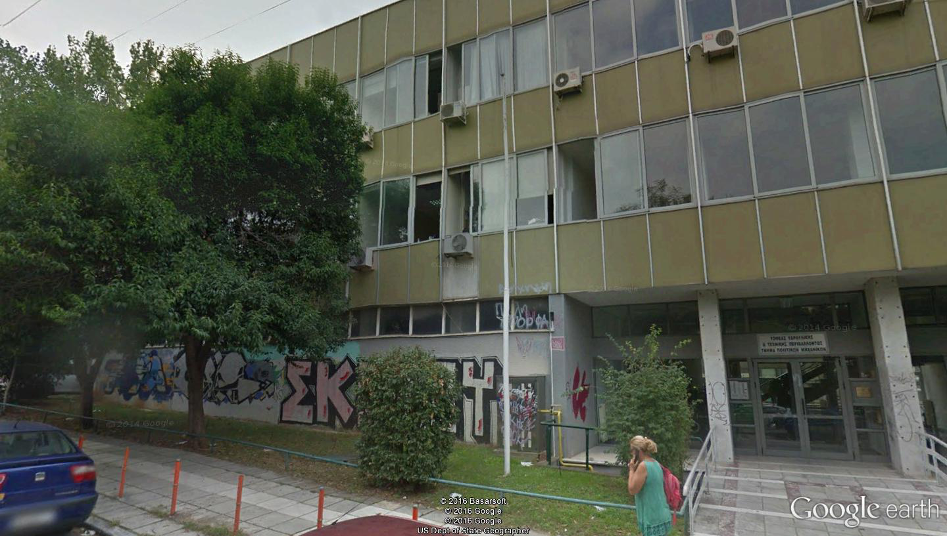
Division of Hydraulics & Environmental Engineering

Slide 22
i
i
i
i
LAB OF
HYDRAULICS
&
HYDRAULIC
WORKS
LAB OF
ENVIRONMENTAL
ENGINEERING
&
PLANNING
LAB OF
WATER RESOURCES
ENGINEERINIG
&
MANAGEMENT
LAB OF
MARITIME ENGINEERING
& MARITIME
WORKS
DIRECTOR
PROF.
P.PRINOS
DIRECTOR
PROF.
N. THEODOSSIOU
DIRECTOR
PROF.
F. KARAMBAS
DIRECTOR
PROF.
E.DARAKAS

Slide 23
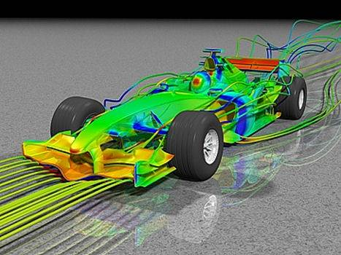
LAB OF HYDRAULICS AND HYDRAULIC WORKS
Fluid mechanics

Slide 24
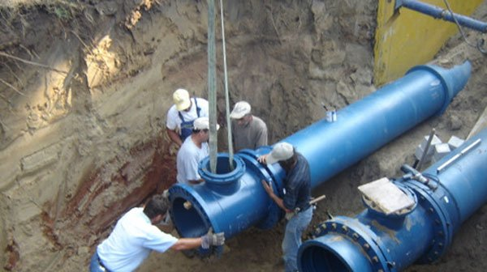
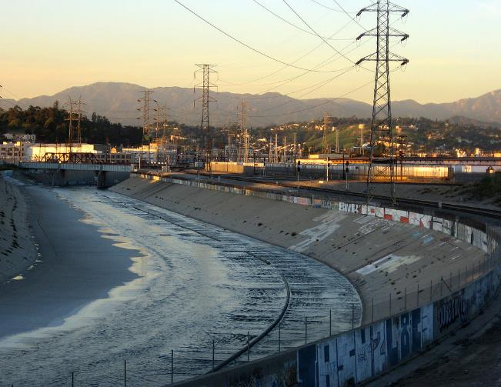
DIVISION OF HYDRAULICS & ENVIRONMENTAL ENGINEERING
LAB OF HYDRAULICS AND HYDRAULIC WORKS
Flood management
River estuaries
Hydraulic networks
Water supply and drainage
Irrigation and draining

Slide 25
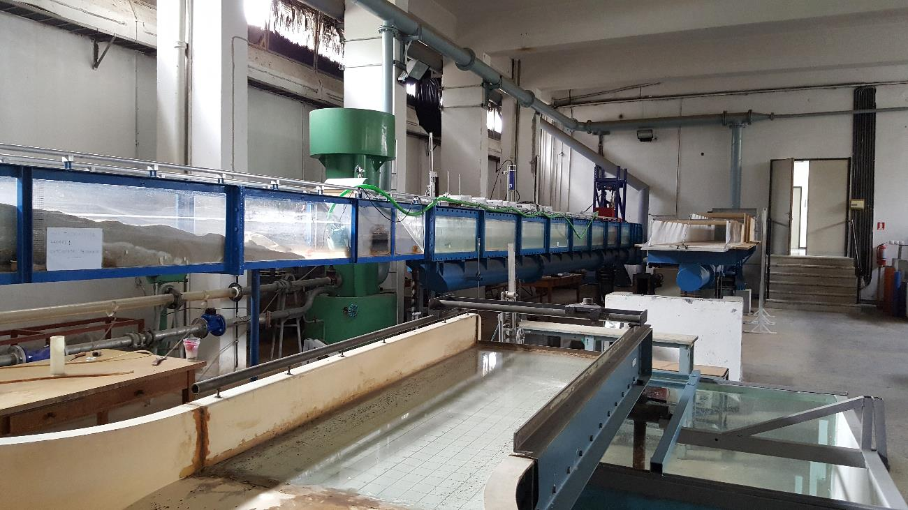
DIVISION OF HYDRAULICS & ENVIRONMENTAL ENGINEERING
Laboratory of hydraulics –open channel
operating modes of hydraulic tubes and turbines allows students to study hydraulic engineering not only from a fundamental perspective but also from an applied point of view.

Slide 26
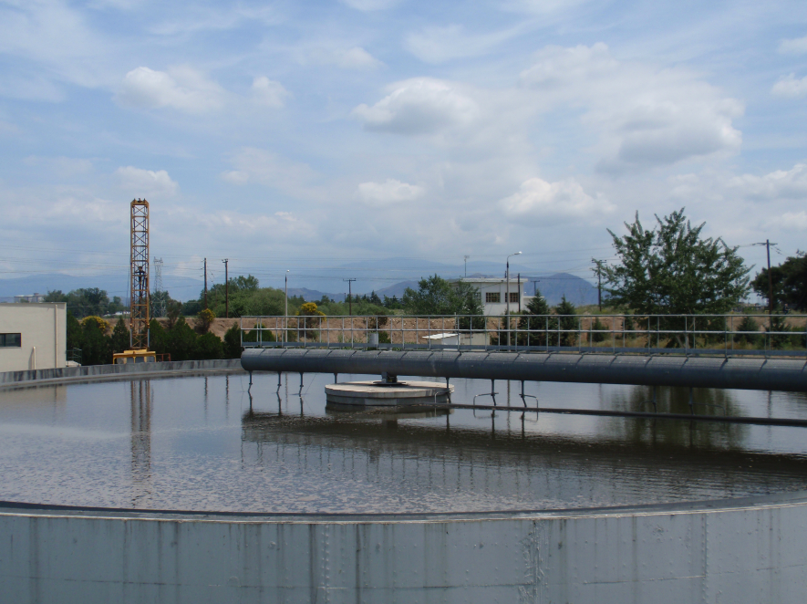
DIVISION OF HYDRAULICS & ENVIRONMENTAL ENGINEERING
LAB OF ENVIRONMENTAL ENGINEERING AND PLANNING
Wastewater treatment plans

Slide 27
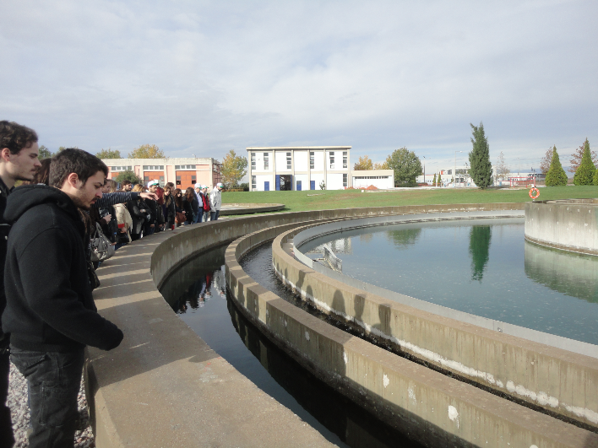
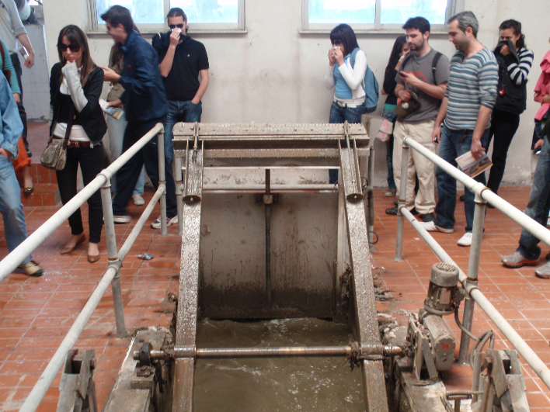
DIVISION OF HYDRAULICS & ENVIRONMENTAL ENGINEERING
Various activities-domestic field trips, internships/training at engineering consultancies and the industry give the opportunity to our students to see and also work on research projects

Slide 28
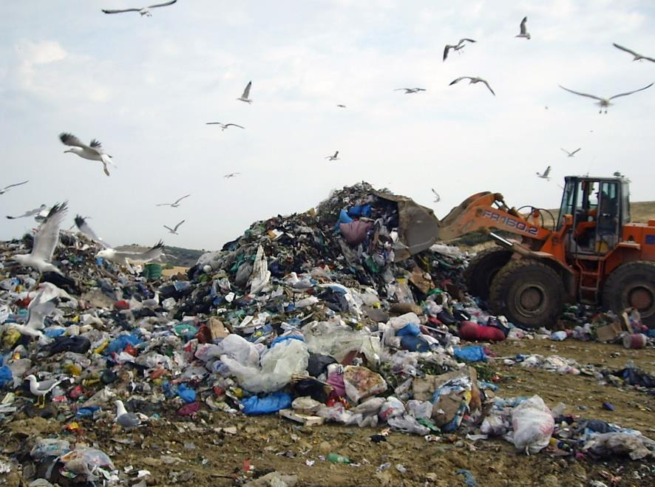
DIVISION OF HYDRAULICS & ENVIRONMENTAL ENGINEERING
LAB OF ENVIRONMENTAL ENGINEERING AND PLANNING
Waste management

Slide 29
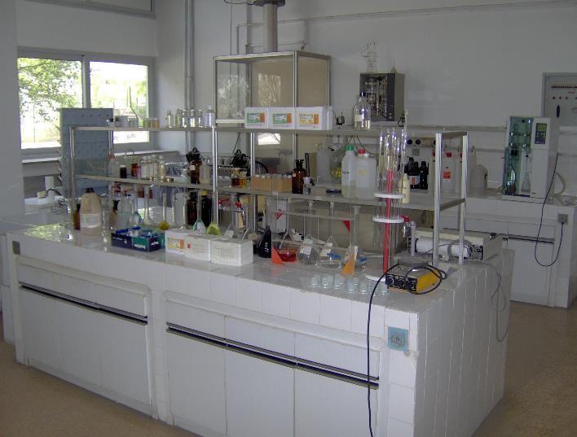
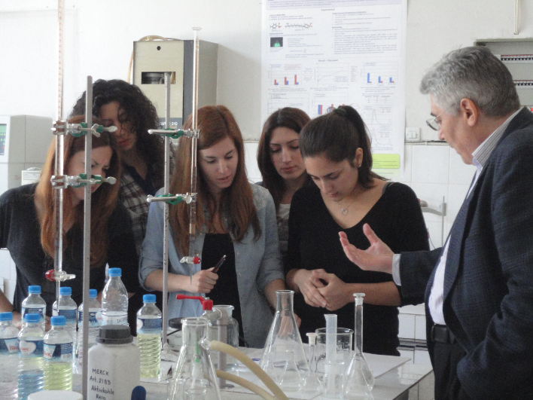
DIVISION OF HYDRAULICS & ENVIRONMENTAL ENGINEERING
Laboratory of water quality

Slide 30
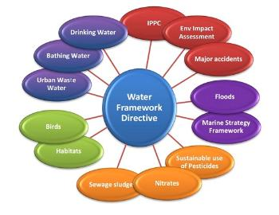
DIVISION OF HYDRAULICS & ENVIRONMENTAL ENGINEERING
Environmental legislation

Slide 31
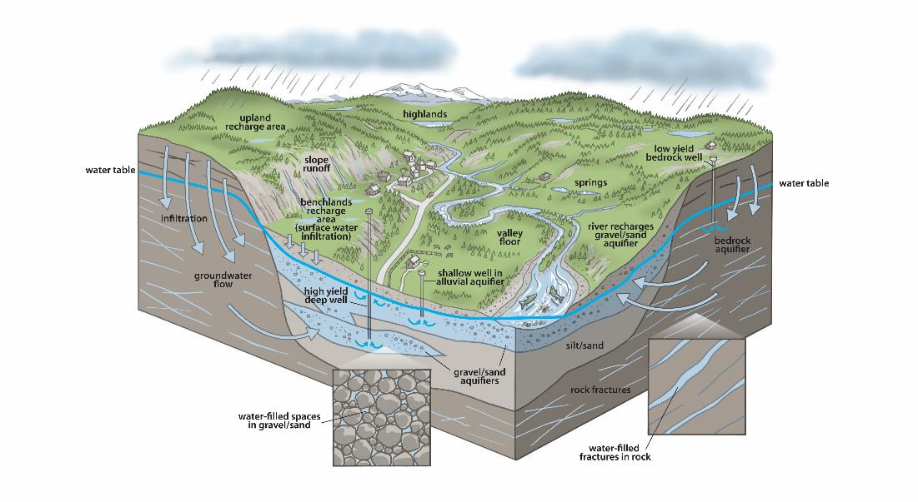
DIVISION OF HYDRAULICS & ENVIRONMENTAL ENGINEERING
LAB OF WATER RESOURCES ENGINEERING AND MANAGEMENT
Surface and grounwater resources management

Slide 32
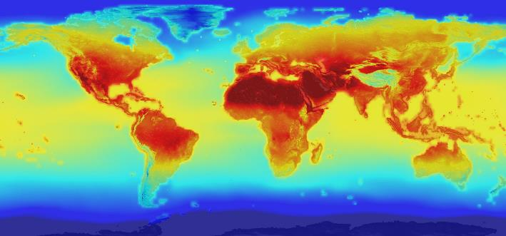
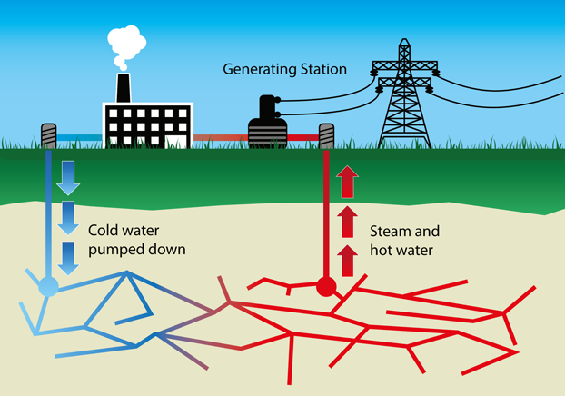
DIVISION OF HYDRAULICS & ENVIRONMENTAL ENGINEERING
LAB OF WATER RESOURCES ENGINEERING AND MANAGEMENT
Geothermical
Sources of energy
Climate change

Slide 33
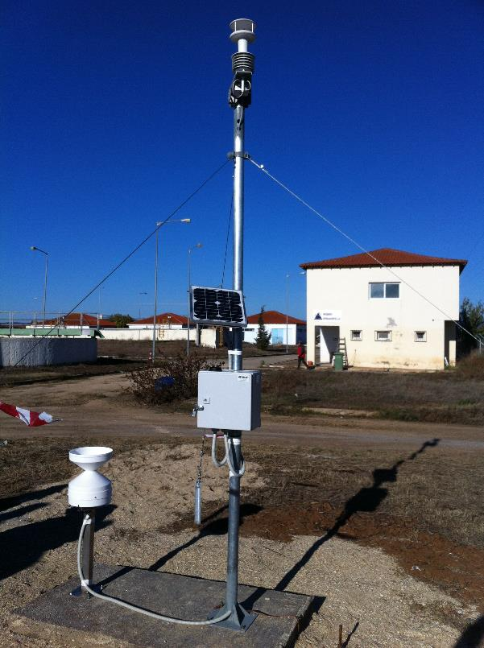
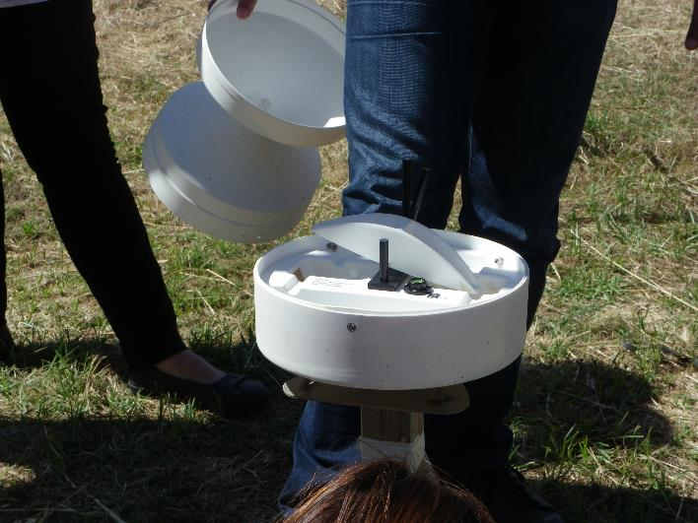
DIVISION OF HYDRAULICS & ENVIRONMENTAL ENGINEERING
Monitoring– Meteorological stations

Slide 34
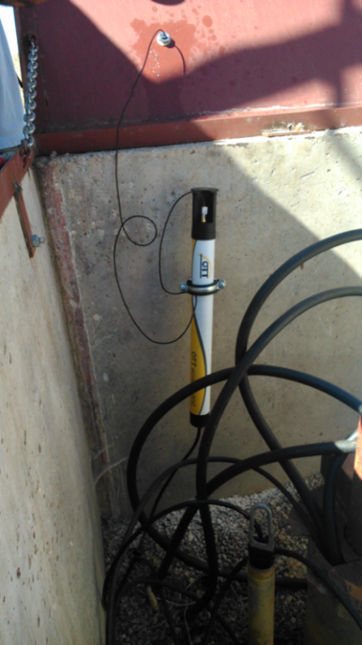
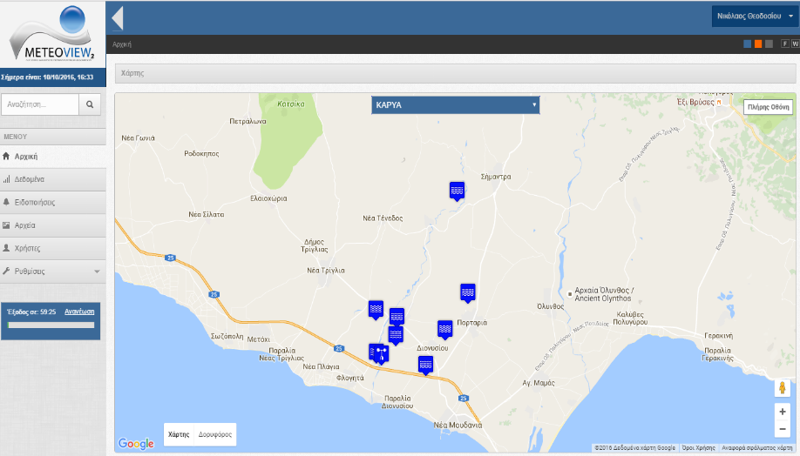
DIVISION OF HYDRAULICS & ENVIRONMENTAL ENGINEERING
Monitoring of groundwater resources

Slide 35
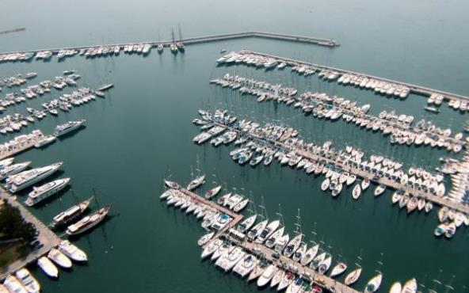
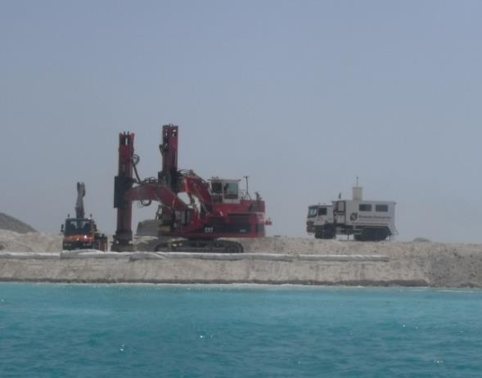
DIVISION OF HYDRAULICS & ENVIRONMENTAL ENGINEERING
LAB OF MARITIME ENGINEERING AND MARITIME WORKS
Harbour engineering

Slide 36
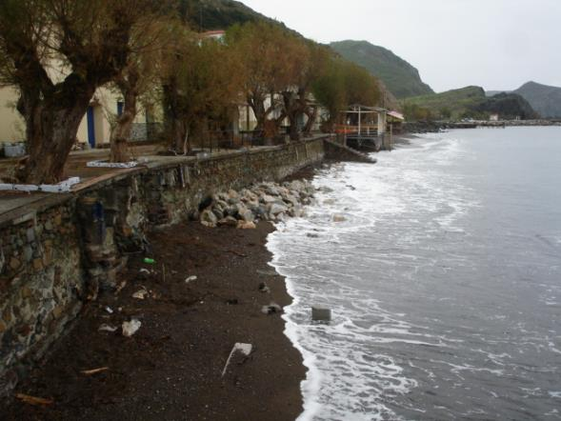
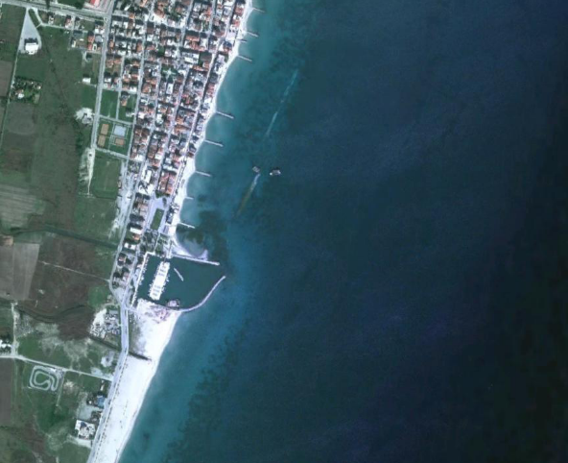
DIVISION OF HYDRAULICS & ENVIRONMENTAL ENGINEERING
LAB OF MARITIME ENGINEERING AND MARITIME WORKS

Slide 37
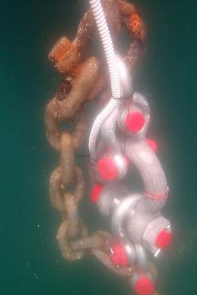
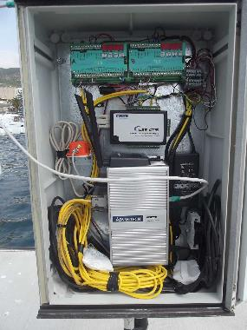
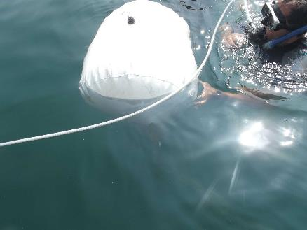
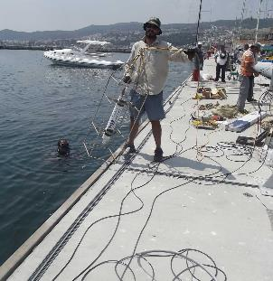
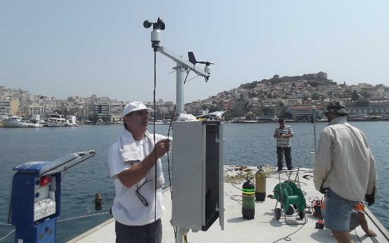
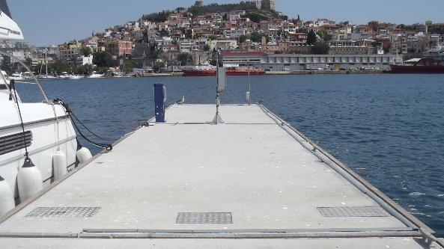
DIVISION OF HYDRAULICS & ENVIRONMENTAL ENGINEERING
W-ifi network of sensors –maritime works (ΜΕΥΟ AUTH): KAVALA Port

Slide 38
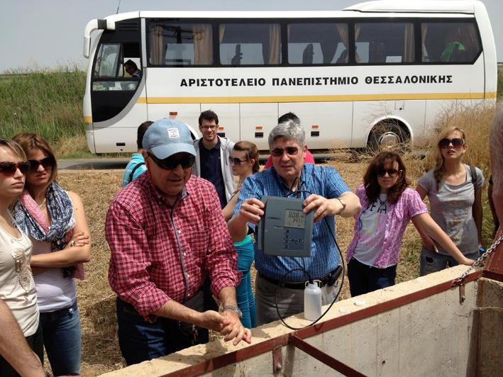
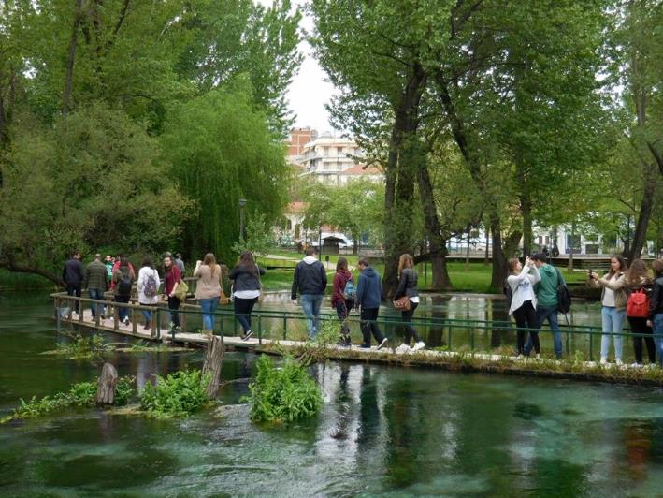
DIVISION OF HYDRAULICS & ENVIRONMENTAL ENGINEERING
Students’ involvement-excursions

Slide 39
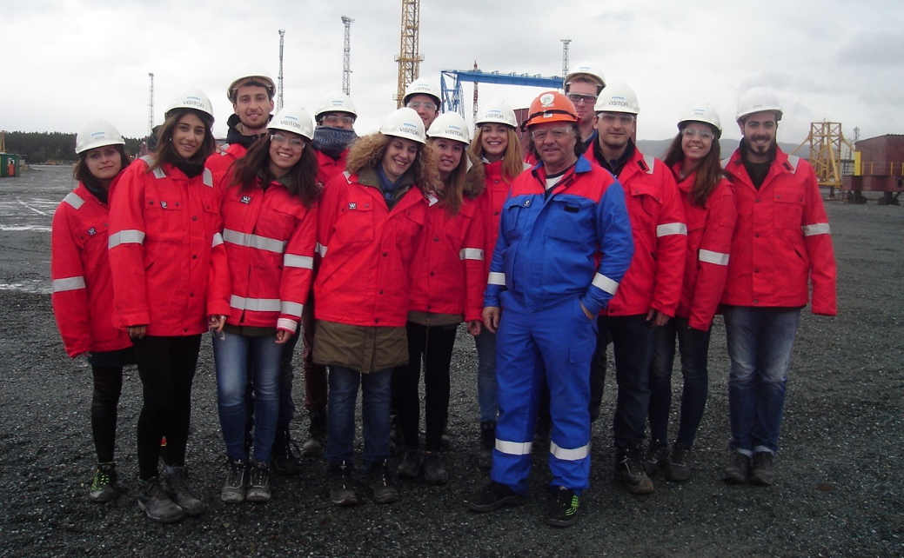
DIVISION OF HYDRAULICS & ENVIRONMENTAL ENGINEERING

Slide 40
https://en.unesco.org/themes/water-security/centres
Notes:
H επιστηµονική περιοχή της ολοκληρωµένης διαχείρισης νερού αφορά, µεταξύ άλλων, σε θεµελιώδους σηµασίας ζητήµατα, όπως αυτά του σχεδιασµού υδραυλικών έργων και έργων αξιοποίησης υδατικών πόρων, της αντιµετώπισης της ξηρασίας, της προστασίας από τις πληµµύρες, της αντιµετώπισης έκτακτων κλιµατικών συνθηκών, της εξοικονόµησης νερού, της ανάκτησης του κόστους του νερού, της τιµολόγησης του, θέµατα ποιότητας και επάρκειας νερού, αρδευτικά συστήματα, θέµατα διαχείρισης των διασυνοριακών λεκανών, της προστασίας και διαχείρισης των υγροτόπων και των οικοσυστηµάτων, θέματα ρύπανσης τα οποία απαιτούν συστηµατική ανάπτυξη, επεξεργασία και αξιολόγηση έρευνας και µελέτης .
New knowledge
Interdisciplinary scientific research
Networking
Capacity building
Develop
Promote and Infuse sound practices for IWRM around the Mediterranean region, the Balkan and elsewhere

Slide 41
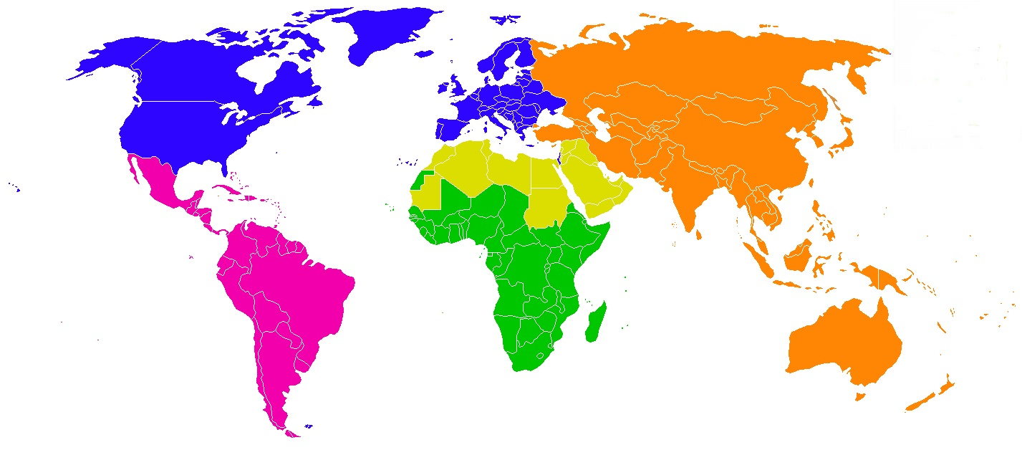
UNESCO Water Family
169 IHP NatComs
37 Centres
56 Chairs
WWAP
Europe &
North America
23 Chairs
11 Centres
Arab States
5 Chairs
5 Centres
Latin America &
the Caribbean
9 Chairs
6 Centres
Asia and the Pacific
13 Chairs
11 Centres
Africa
6 Chairs
4 Centres
Notes:
The UNESCO Water Family counts 36 Category 2 Centres on Water and 42 Water Chairs

Slide 42
Evolution of IHP: From Hydrological Science to Integrated Science, Policy, and Society
Water Dependencies: Systems under Stress and Societal Responses
Water Interactions: Systems at Risk and Social Challenges
Water Security: Responses to Local, Regional, and Global Challenges
Hydrology and Water Resources Development in Vulnerable Environment
Hydrology and Water Resources Sustainable Development in a Changing Environment
2014
IHP-VIII
2008
IHP-VII
2002
IHP-VI
International Cooperation in Hydrological Sciences
1996
IHP-V
1990
IHP-IV
Holistic/system-wide
Experimental Basins, Categorization of Large Floods, World Water Balance
1984
IHP-III
Societal aspects
Water Resource Management
1981
IHP-II
1975
IHP-I
International Hydrological Decade (IHD)
1965

Slide 43
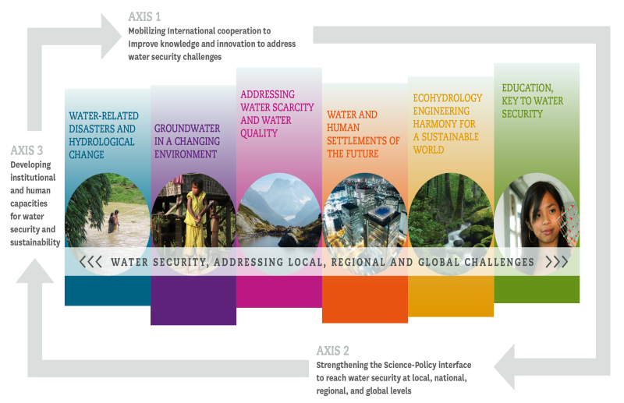
IHP-VIII 2014-2021
Water Security, Addressing Local, Regional and Global Challenges

Slide 44
500 research projects in the last 25 years
Water Resources Management
Groundwater Hydrology
Surface Hydrology
Climate Change – Drought - Floods
Water Policy
Transboundary Rivers
Irrigation
Water networks and water Losses
Modeling: Simulation & Optimization
Data Process: GIS, Telemetry and AMS
Water quality
Water Education
13 departments of Aristotle University
can assure an integrated multidisciplinary addressing of regional/international water challenges.
Notes:
Implementing IWRM is the most comprehensive step towards achieving SDG 6.
Integration across the water and water-using sectors is essential for ensuring that water resources are shared effectively among many competing demands, particularly in transboundary contexts.
Address global challenges via integrated interdisciplinary partnership in regional, national and international level.
Assemble diverse research teams and lead interdisciplinary and trans-disciplinary water research projects.

Slide 45
UNESCO CHAIR
The UNESCO Chair/International Network of Water-Environment Centres for the Balkans (INWEB) on “sustainable management of water and conflict resolution” was established in July 2003 at the Aristotle University of Thessaloniki (AUTh), Department of Civil Engineering, Division of Hydraulics and Environmental Engineering, Hydraulics Laboratory.
RESPONSIBLE: Dr. Ch. Skoulikaris

Slide 46
THE ROLE OF UNIVERSITIES
NETWORKING
TECHNOLOGY TRANSFER
TRAINING
PROMOTING DIALOGUE
“If your plan is for one year, plant rice.
If your plan is for ten years, plant trees.
If your plan is for one hundred years, educate children.”
KUAN CHUNG (7TH CENTURY BC)

Slide 47
Thank
you
http://tytp.civil.auth.gr
Group: Div. of Hydraulics & Environmental Engineering
https://www.facebook.com/groups/tytpauth/

